Slide 1
Magnetserver
Marcus Walla
MCS 1
Grömitz, 25. März 2015

Slide 2
Inhalt
Verantwortungsbereich
Kommunikationsstruktur
Vereinfachtes OSI Model
Weiterentwicklung und neue Implementierungen
Tools
Fehlersignaturen und Lösungen
In Bearbeitung
Zukünftige Entwicklungen

Slide 3
Verantwortungsbereich
Software
  Auf 9 PC/104 Systemen befindet sich 1 Magnetserver (FEC)
  Embedded System, Linux 2.4 (ELinOS 4)
  1 zentraler Magnetserver (CMS)
  Desktop Rechner, Linux 2.6 (Ubuntu 10.4)
  PS Control Applikation, Autoclient (Tool, Management Vakuumserver auf PC/104), Reserve PS (PETRA)
  Java, OS unabhängig, GUI
Hardware
  Wartung und Ersatz der PC/104 Systeme
  PC/104 = Mops (Minimized Open PC System)
  Wenn ein PC/104 (Mops) ausfällt sind wir für den Ersatz verantwortlich
  Angeflanscht ist ein CAN Schnittstelle der Firma PEAK-System Technik GmbH
Servercode (FECs als auch CMS) und Hardware seit Mitte 2012 von Steve Herb geerbt

Slide 4
Verantwortungsbereich
Kommunikationsstruktur
Vereinfachtes OSI Model
Weiterentwicklung und neue Implementierungen
Tools
Fehlersignaturen und Lösungen
In Bearbeitung
Zukünftige Entwicklungen

Slide 5
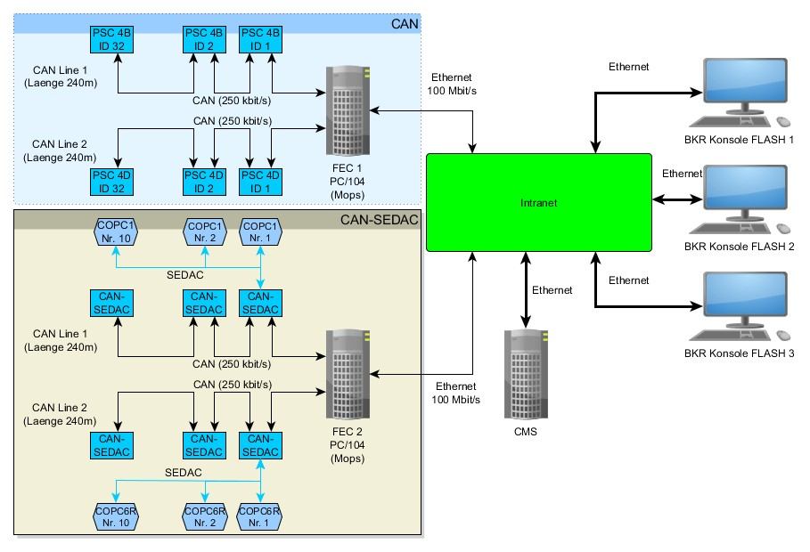
Kommunikationsstruktur

Slide 6
Verantwortungsbereich
Kommunikationsstruktur
Vereinfachtes OSI Model
Weiterentwicklung und neue Implementierungen
Tools
Fehlersignaturen und Lösungen
In Bearbeitung
Zukünftige Entwicklungen

Slide 7
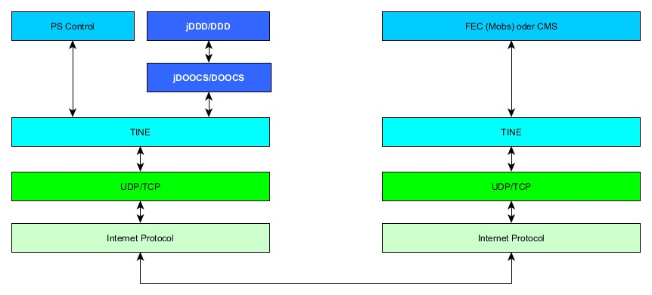
Vereinfachtes OSI Modell [1]
OSI Layer
{
Klient
Server
Application
Session
Transport
Network
[1] Open Systems Interconnection Model,
https://de.wikipedia.org/wiki/OSI-Modell,
http://www.itu.int/ITU-T/recommendations/rec.aspx?rec=2820

Slide 8
Verantwortungsbereich
Kommunikationsstruktur
Vereinfachtes OSI Model
Weiterentwicklung und neue Implementierungen
Tools
Fehlersignaturen und Lösungen
In Bearbeitung
Zukünftige Entwicklungen

Slide 9
Weiterentwicklung und neue Implementierungen (I)
Wegfall der SEDAC basierten Geräte während des großen Shutdowns
  Redesign des Codes
  neue Implementierungen
Erweiterung für Zugriff durch jDDD/DDD
  COPC 2 Geräte (Korrekturmagnete)
  COPC 6 Rohrer Geräte (Korrekturmagnete)
Neuentwicklung der Dump-Rotatoren
Neuentwicklung des Degaussing-Schalters
  Umstellung von SEDAC nach CAN (Modifikation der Implementierung)
  Adaption der Sequenz im CMS

Slide 10
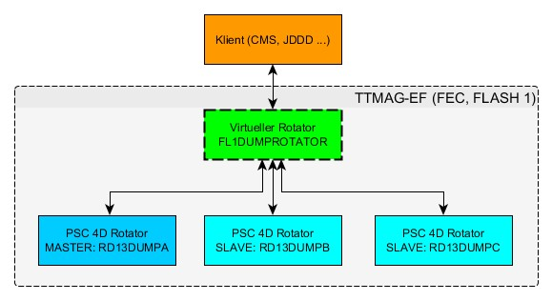
Weiterentwicklung und neue Implementierungen (II)
Dump-Rotatoren
  Wegfall der SEDAC Kommunikation mussten der Dump neu entwickelt werden
  Ziel: gleichmäßige Verteilung der Strahlenergie auf den Dump
  MCS 2 (Bernd Pawlowski) hat basierend auf der PSC 4D Hardware die Firmware erweitert:
    drei physikalische PSC 4D Geräte: 1 Master (synchronisiert Sinusschwingung) und 2 Slaves
    Sinusschwingung: pro Gerät jeweils um 120 Grad verschoben
    Amplitude (Auswirkung auf den Strom der Netzteile)
    Frequenz
  Virtuelles Gerät (für CMS und jDDD/DDD
  Panels)
  FLASH 1/2: seit Anfang 2014 Umstellung
  auf CAN

Slide 11
Verantwortungsbereich
Kommunikationsstruktur
Vereinfachtes OSI Model
Weiterentwicklung und neue Implementierungen
Tools
Fehlersignaturen und Lösungen
In Bearbeitung
Zukünftige Entwicklungen

Slide 12
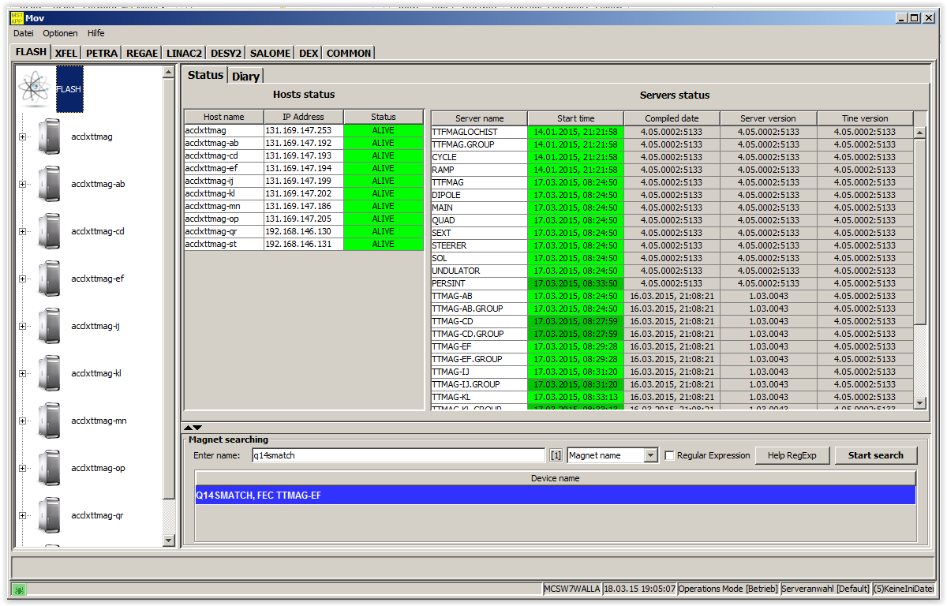
Tools - Magnet OVerview (MOV)
Neuentwicklung
Übersicht über aller FECs und CMSs Server im DESY
Verwaltung: 45 FECs und > 1300 PS
Suchfunktion zum schnellen auffinden von PS
Konfiguration der FECs
Geplant ist eine Editierung
der Konfiguration und
einspielen per Knopfdruck

Slide 13
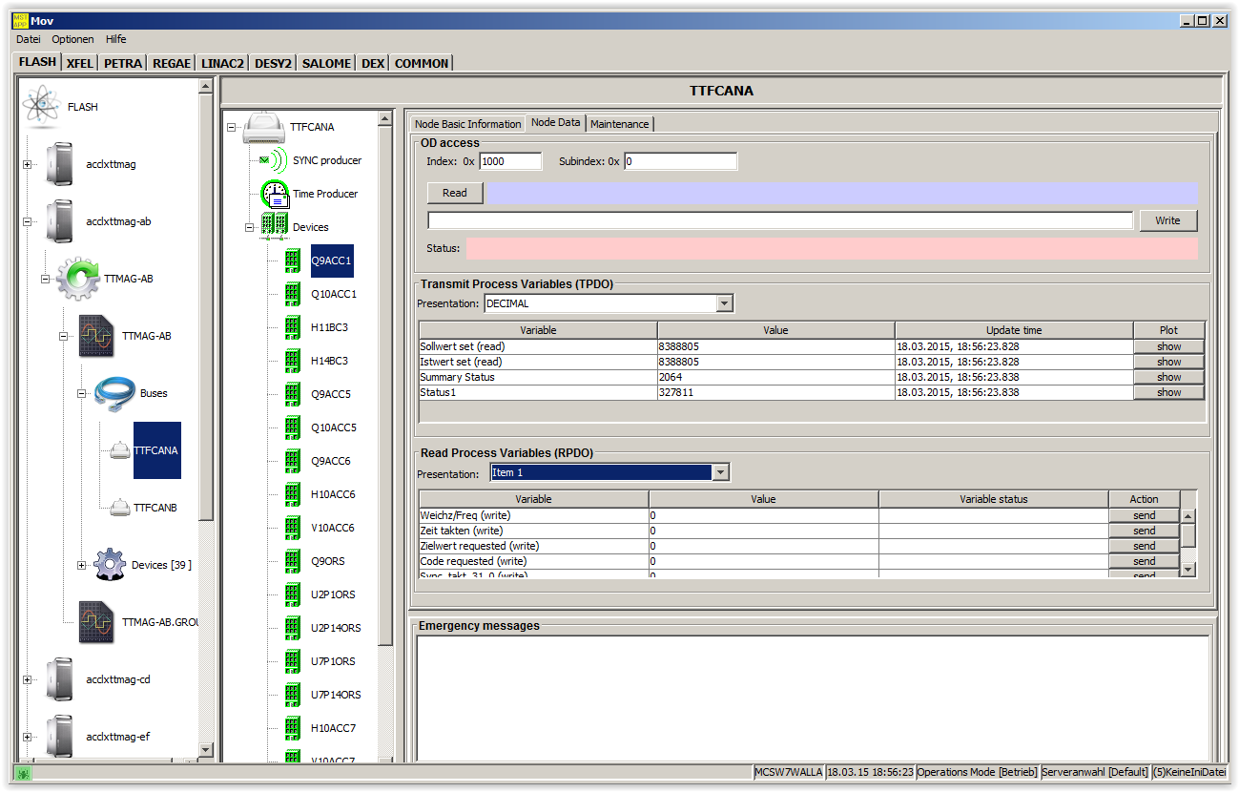
Tools - Magnet OVerview (II)
Wartung der CAN Module
Direktes schreiben/lesen von Rohdaten an einen CAN Knoten
Einspielen von Firmware auf den PSC Modulen

Slide 14
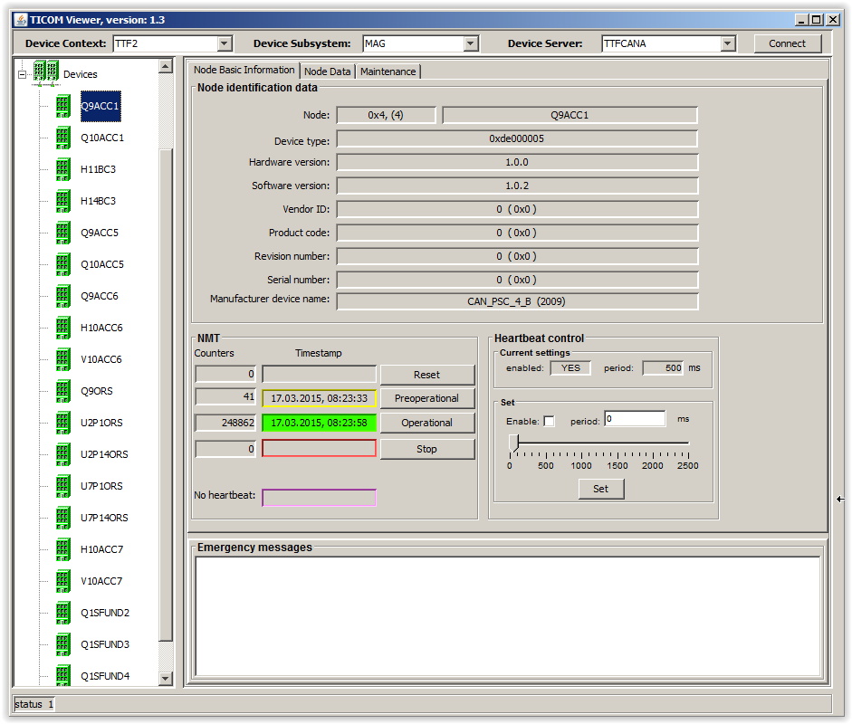
Tools – TICOM Viewer (III)
Neuentwicklung
Abgespeckte Version
von MOV
Ermöglicht direkten
Zugriff auf die CAN
Knoten über die TINE
Schnittstelle

Slide 15
Verantwortungsbereich
Kommunikationsstruktur
Vereinfachtes OSI Model
Weiterentwicklung und neue Implementierungen
Tools
Fehlersignaturen und Lösungen
In Bearbeitung
Zukünftige Entwicklungen

Slide 16
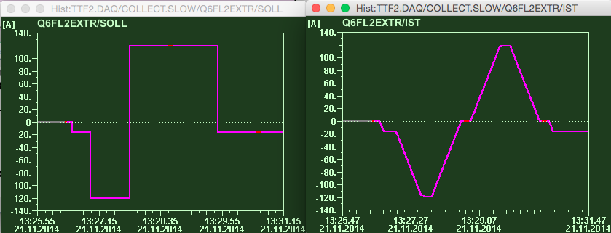
Fehlersignaturen und Lösungen (I)
Problem
  NOT CLEAN Flag bleibt nach dem Cyclen erhalten
Vorgehen
  Nach dem Cyclen einzelne Magnete (jDDD/DDD)/den File Operator sind diese anschließend mit dem NOT CLEAN gebrandmarkt
Ursache
  Dirty-Flag wird während der Cycling-Sequenz gesetzt
    Differenz im min/max-Stromwert: | SOLL - IST | > Differenzschwelle => setze Dirty-Flag
      Jeder Gerätetyp besitzt angepasste, hartkodierte Differenzschwelle
      kann geändert werden, bezieht sich aber auf alle Geräte des gleichen Typs
-120 A
-118,4 A

Slide 17
Fehlersignaturen und Lösungen (I)
Lösung (seit kurzem)
  spezifische Magnete können mit Differenzschwelle konfiguriert werden.
    Brauchen Feedback von den Operateuren und MKK für die Schwellen
Einschränkung
  Momentan nur für Geräte des Typs PSC 4D
  Kann aber ohne Probleme auf weitere Geräte erweitert werden

Slide 18
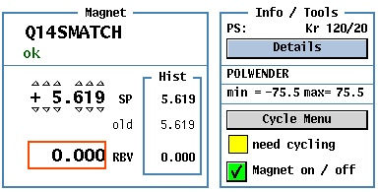
Fehlersignaturen und Lösungen (II)
Problem
  Für unipolare Magnete kann ein Polwender für Polaritätswechsel verwendet werden
Vorgehen
  Sequenz beim Polwenden
    Magnet auf den Stromwert 0 A fahren, Magnet ausschalten
    Polarität wechseln (Schwachpunkt)
    Magnet einschalten. Magnet auf die neuen Stromwert fahren
Ursache
  Der Polaritätswechsel ist nicht zu 100% verlässlich
    Hardwarefehler:
      beide Polwenderschuhe sind mechanisch vom
      Strom getrennt => Polwender = 0!
      Polarität wurde nicht gewechselt
  Öfters bei den Degaussing-Magneten auf:
  Q5UND1.3.5, Q5UND2.4, Q6UND1, Q14SMATCH
  und Q15SMATCH
  Hier kann nur MKK Abhilfe schaffen
!

Slide 19
Fehlersignaturen und Lösungen (III)
Problem
  Dump-Rotatoren lassen sich nach der Wartungszeit nicht einschalten
Vorgehen
  Rotatoren werden ausgeschaltet (und evtl. resettet)
  Firmware fährt die Amplitude auf 0
Ursache
  Wiederanlauf von FLASH
  Versuch die Dump-Rotatoren wieder einzuschalten
  Dump-Rotatoren fangen nicht an zu rotieren
Lösung: Workaround
  Setzte Amplitude des virtuellen Geräts größer 0, z.B. 0.01
  Schalte das virtuelle Gerät ein
  Anschließend kann die Amplitude erhöht werden

Slide 20
Verantwortungsbereich
Kommunikationsstruktur
Vereinfachtes OSI Model
Weiterentwicklung und neue Implementierungen
Tools
Fehlersignaturen und Lösungen
In Bearbeitung
Zukünftige Entwicklungen

Slide 21
In Bearbeitung (I)
Ursache
  Magnete springen „urplötzlich“ auf 0 A
    H10SMATCH, COPC-1 Gerät, SEDAC
    Q9ACC1, PSC 4B Gerät, CAN
    Evtl. 1GUN (Solenoid), PSC 4D Gerät, CAN
    Unterschiedliche Szenarien:
      Server liefert vorher keine 0A => Verursacher ist der Klient
      Server liefert vorher eine 0A => Verursacher ist der Server
      Lesende Property: läuft mit einer modifizierte Serverversion (Log-Ausgaben bei 0-Werten)
      Schreibende Property: seit längerer Zeit genutzt, gibt initiale Stromwerte im Logging aus
  Magnete springen auf ihr Stromlimit
    H10SMATCH, COPC-1 Gerät, SEDA, Stromlimit: -3.5 A bis 3.5 A
    Ist ähnlich gelagert wie das Fahren auf 0 A
Untersuchung und Lösung
  Benötige unbedingt zeitnahes Feedback vom BKR um die Log-Datei zu sichern und zu untersuchen!
Anmerkung
  Solenoid 1GUN existiert ein ähnliches Problem
  Vorerst gelöst durch eine maximale Schrittweite von 40A

Slide 22
In Bearbeitung (II)
Problem
  Auftreten von Link Timeouts in jDDD/DDD
  Workaround
    MCS 4 wird in DOOCS den ersten Link Timeout ignorieren
    Tritt der Fehler beim zweiten Durchlauf auf, wird er angezeigt
Ursache
  Zeitweise hohe Auslastung der Server
    Server: kann auf Anfragen nicht reagieren
    versenden der Daten nicht möglich
    Klient: erzeugt Link Timeout aufgrund einer Zeitüberschreitung
Untersuchung und Lösung
  Zeitverhalten untersuchen: welche Teile sind für die hohe Auslastung relevant

Slide 23
Verantwortungsbereich
Kommunikationsstruktur
Vereinfachtes OSI Model
Weiterentwicklung und neue Implementierungen
Tools
Fehlersignaturen und Lösungen
In Bearbeitung
Zukünftige Entwicklungen

Slide 24
Zukünftige Entwicklung
Steve hat sehr viel Energie und Aufwand in den Magnetserver investiert
Code ist historisch über diese lange Zeit gewachsen
  schwer zu durchschauen und zu verstehen
  schwer zu warten und zu implementieren, Seiteneffekte können auftreten
Geplant
  Verbesserte Diagnose des CMS und FECs
  Erweiterung des PS Control Programms mit Zugriff auf die Historie eines PS
  Upgarde auf ELinOS 6.0
Voraussichtlich keine große Manpower in die FLASH Weiterentwicklung stecken
  Angedacht: neu entwickelter Server für XFEL wird evtl. später den Server für FLASH ersetzen
Prototypen als möglicher Ersatz für die PC/104 Systeme bereits im Labor vorhanden

Slide 25
Fragen/Diskussion
Danke für die Aufmerksamkeit!
Fragen?

